Slide 1
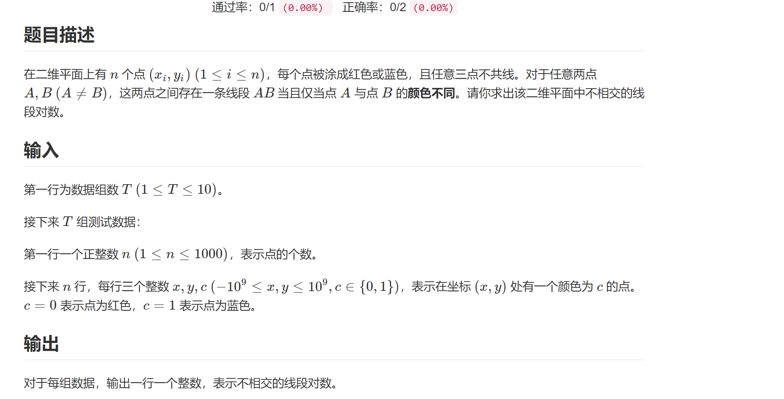
E5 第五次练习：J题
。

Slide 2
E5 第五次练习：J题
显然，这个题我是肯定做不来的，不妨听一听助教是怎么说的：
助教的思路：
1、遍历每一个点，每次遍历时以遍历到的点作为极点，对剩下的点进行极角序排序。
2
1
3
当前点
6
4
5

Slide 3
E5 第五次练习：J题
助教的思路：
2、按照极角序顺序对剩余的点扫一圈，将当前点与扫描到的点之间连线，由三点不共线可知，当前点与扫描点之间的连线将平面分为两部分。
2
1
3
当前点
6
4
5

Slide 4
E5 第五次练习：J题
助教的思路：
3、在平面的这两部分中各选一个可行点与当前点和扫描到的点相连，此时这两条线段一定不相交。（2-0,1-5；2-1,0-5；3-1,0-5；3-0,1-5）
2
1
3
当前点
0
6
4
5

Slide 5
E5 第五次练习：J题
助教的思路：
4、重复以上操作，将得到的结果相加，最终的答案就是题目所需的线段数量
时间复杂度分析：遍历n个点，每一次遍历需要进行极点序排序，时间复杂度为：O(n^2*logn)
空间复杂度分析：空间复杂度为O(n)
代码……人菜，没能很好复现出来，大家可以去看标程代码

